Slide 1
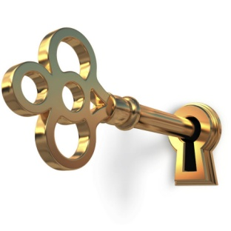
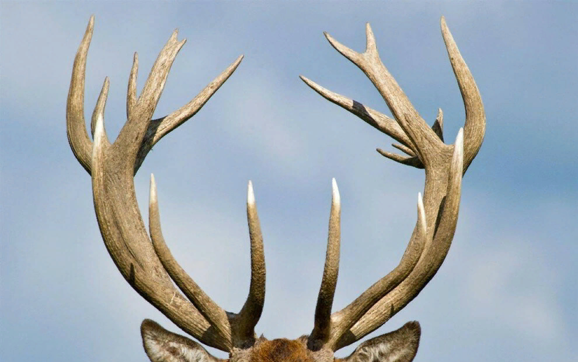
1
Разгадай ребус
3 2 1 4
Ответ запиши одним словом с маленькой буквы на черновик.
Это первая часть ключа от двери.
В квесте четыре задания.

Slide 2
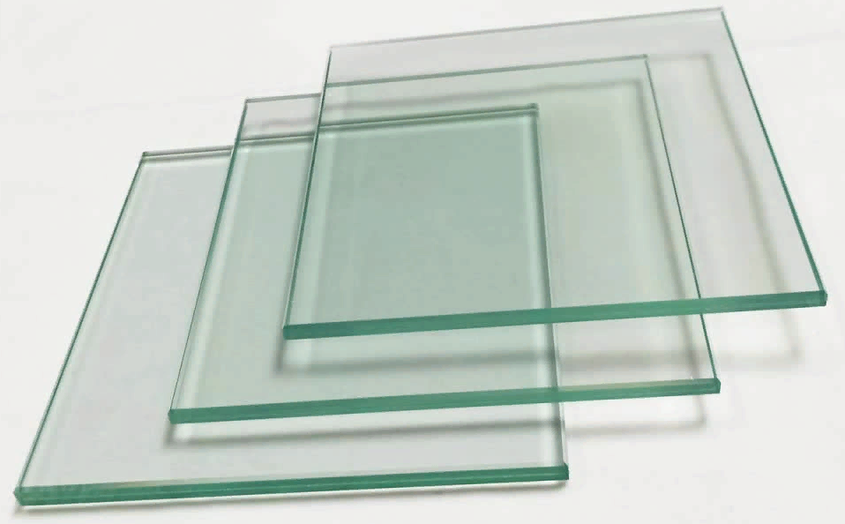
2
Выбери верный ответ
Он рыхлый, сыпучий, хорошо пропускает воду. Его используют в строительстве, из него делают стекло. Что это?
1 – песок
2 – глина
3 – камни
Цифру правильного ответа запиши на черновик.
Это вторая часть ключа от двери.
В квесте четыре задания.

Slide 3
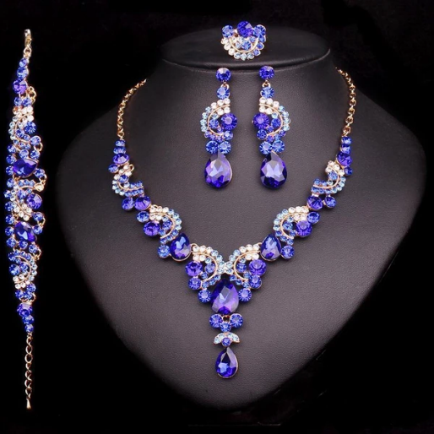
3
Выбери правильный ответ.
Некоторые из камней очень
красивые. Люди обрабатывают такие камни и делают из них украшения. Как называются такие камни?
1 – красивые
2 – драгоценные
3 – благородные
Цифру правильного ответа запиши на черновик.
Это третья часть ключа от двери.
В квесте четыре задания.

Slide 4
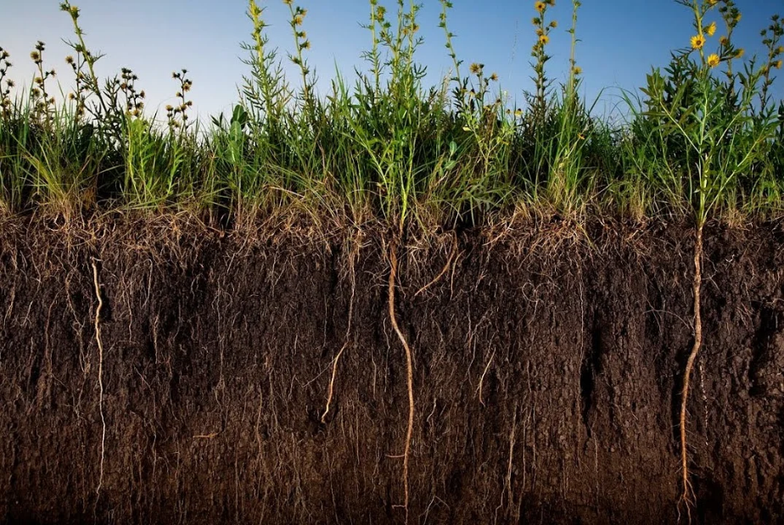
4
Собери слово из букв
Как называется
верхний слой земли?
Ч О П А В
Ответ запиши одним словом с маленькой буквы на черновик.
Это последняя четвёртая часть ключа от двери.
Теперь собери весь код: запиши все части ключа в одну строчку без пробелов и знаков препинания.

Slide 5
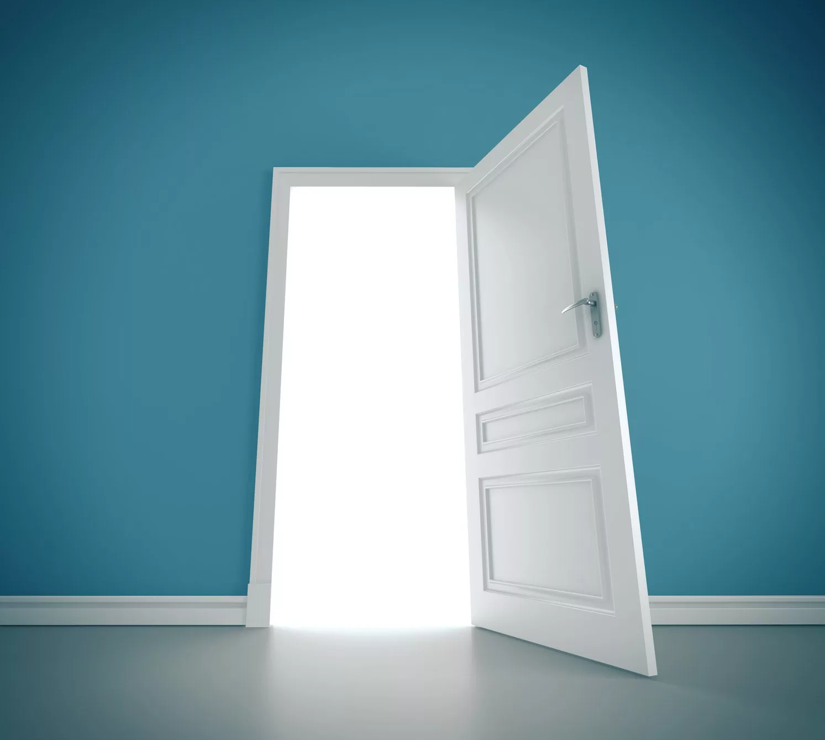

МОЛОДЕЦ!

